Slide 1
Herramienta de Monitoreo del Prpgrama Ampliado de Inmunización Nacional
Plantilla
Anexo 13. Taller de componentes

Slide 2
Agenda
Estado actual de la inmunización
Finalidad y objetivo de la herramienta
Diferentes partes de la herramienta.
Preguntas de calificación en una escala de madurez
Puntos clave a considerar
Estándar dorado

Slide 3
Estado actual de la Inmunización en el país
Situación de los servicios de salud como consecuencia de la pandemia y operativos de vacunación contra el COVID-19.
Indicadores clave de desempeño del PAI:
                Tasas de cobertura en población pediátrica (según vacunas y esquemas.
                Tasas de cobertura en población adolescente y adulta (niñas hasta 15 años, embarazadas, adultos mayores (≥60 años), trabajadores de la salud, otros grupos población.
                Niños menores de un año con cero-dosis (Proporción de niños sin DTP1).
Recomendaciones clave de la última evaluación nacional del PAI: desafíos, recomendaciones, logrado, en curso, no cumplido

Slide 4
Finalidad de la herramienta
El protocolo ofrece a los Estados Miembros una metodología y herramientas para:
Realizar una autoevaluación encaminada a reconocer el nivel de desempeño de los 13 componentes del PAI para cumplir sus objetivos y estrategias dirigidos hacia el control y eliminación de las EPV,
Identificando las dificultades y desafíos enfrentados durante el desempeño de cada componente del PAI
Proponer planes de mejora continua en el corto y mediano plazo, gestionando los procesos de implementación y monitoreo.

Slide 5
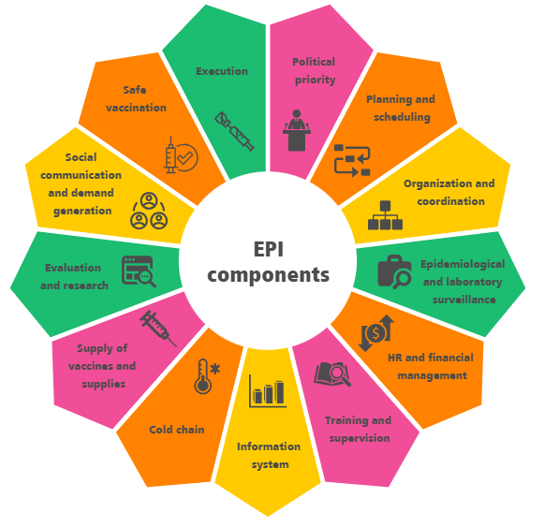
Objetivos de la herramienta
Autoevaluar el desempeño de cada componente del PAI(como se muestra en el diagrama)
Desarrollar un plan de acción nacional para la mejora del PAI orientado a:
  Priorizar las recomendaciones que requieren una intervención inmediata,
  Definir el cronograma de actividades y el presupuesto requerido,
  Determinar si se requiere ampliar la evaluación o apoyar el abordaje de brechas en componentes específicos.

Slide 6
Revisaremos el componente:
SUMINISTRO DE VACUNAS

Slide 7
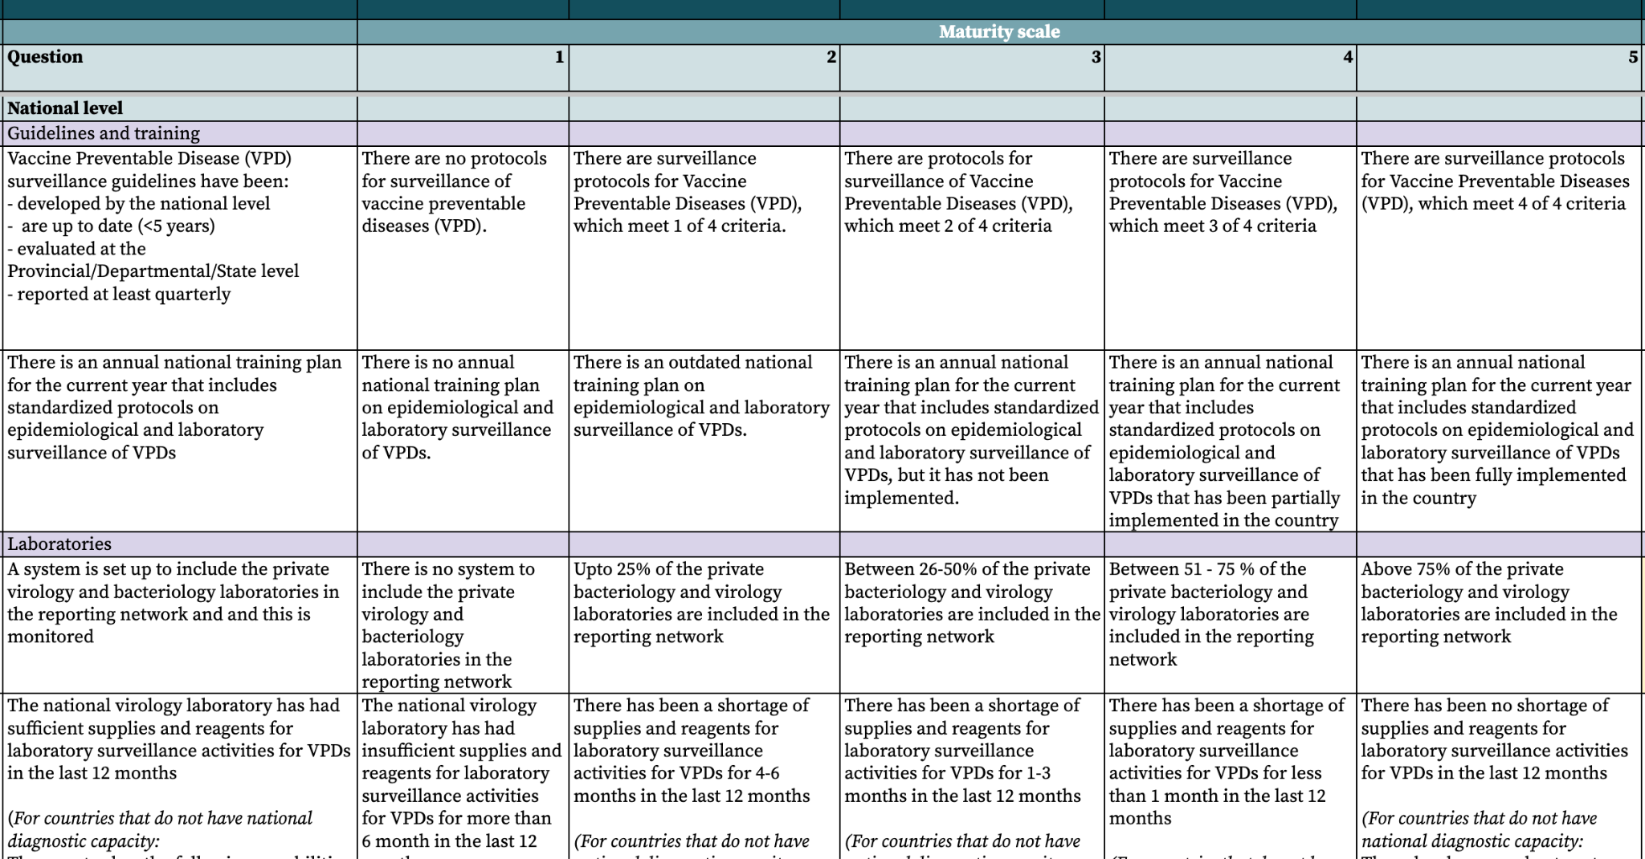
La herramienta tiene cuatro partes principales diferentes
2. Escala de madurez de cinco puntos
1. Preguntas
3. Nivel nacional/subnacional
4. Subsecciones

Slide 8
La escala de cinco puntos ayuda a evaluar la madurez en cada pregunta
Niveles de desempeño
1
2
3
4
5
Nivel inicial
Nivel gestionado
Nivel definido
Nivel estionado cuantitativo
Nivel optimizado
Elementos insuficientes o no disponibles.
Los elementos disponibles presentan problemas de exhaustividad, actualización, su uso no es el adecuado.
Los elementos disponibles se implementan con la funcionalidad de un sistema de rutina.
No se reconocen sesgos ni problemas.
Todos los artículos están disponibles, son confiables, completos y actualizados. Y se conocen algunos sesgos/problemas que se pueden mejorar.
Todos los elementos están disponibles, son fiables, completos, actualizados e implementados de forma estandarizada y eficiente.

Slide 9
Hay 3 puntos clave a considerar al calificar preguntas :
 |  | Los asesores de la CIM de la OPS brindan apoyo y aclaraciones técnicas . No brindan recomendaciones para seleccionar una calificación final
 |  | La herramienta está diseñada para la autoevaluación del EPI y promover la mejora en el programa. No pretende evaluar ni emitir juicios.sobre el desempeño del país.
 |  | La calificación en escala de madurez no es el enfoque principal; Identificar las causas subyacentes de los obstáculos y los logros es lo que ayudará a mejorar el país.

Slide 10
Para obtener una calificación de cinco en el componente general, debemos cumplir los siguientes criterios:
Estándar dorado
El país ha establecido procedimientos documentados para programar la demanda anual de vacunas y suministros, que se utilizan en todos los niveles. La Autoridad Reguladora Nacional participa activamente en actividades relacionadas con el PAI.
Además, el país se adhiere a los procedimientos regulatorios actualizados para autorizar la introducción de vacunas bajo la Lista de Uso de Emergencia (EUL) o Precalificación (PQ) de la OMS, así como a los procedimientos oficiales para la liberación de lotes de vacunas, con un monitoreo sistemático implementado.
No ha habido escasez de vacunas en los últimos 12 meses y las tasas de desperdicio de vacunas se han mantenido constantemente por debajo de las directrices nacionales para cada vacuna.

Slide 11
Una revisión documental realizada antes de los talleres reveló que los siguientes documentos relacionados con estos componentes no estaban disponibles
Nota:
Incluya la tabla y la diapositiva correspondientes del “Anexo 4b: presentación del análisis de la situación”
Modifique el título según los detalles de la tabla.

